Slide 1
HTML – CSS – BOOTSTRAP
Sistemas Embarcados I
2025/2
Prof. Anderson Terroso

Slide 2
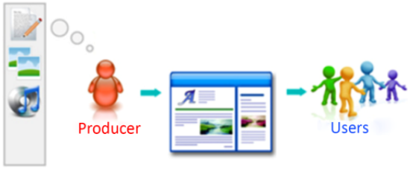
Fases de evolução da web
Web 1.0 (1991 a 1999): basicamente eram páginas apenas de consulta, sem nenhuma interação – usuário era passivo. Era uma comunicação de mão única, ou seja, as páginas não ofereciam nenhum tipo de funcionalidade de comunicação com o seu usuário.
Figura 1: Páginas web desenvolvidas para consulta.
Fonte: Livro texto - Website Design and Development with HTML5 and CSS3

Slide 3
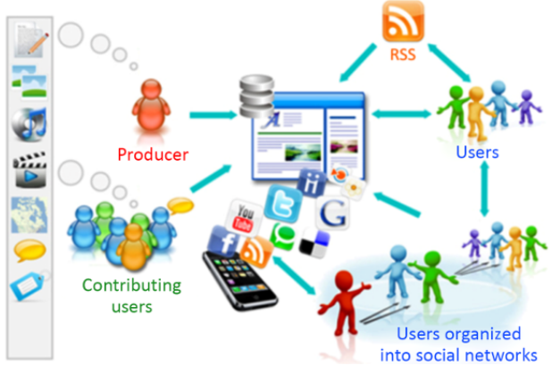
Web 2.0 (2000 a 2010): nova proposta, bem mais colaborativa. Permitindo a troca de dados (textos, vídeos, imagens, sons, etc..).
Figura 2: Páginas web mais colaborativas.
Fonte: Livro texto - Website Design and Development with HTML5 and CSS3

Slide 4
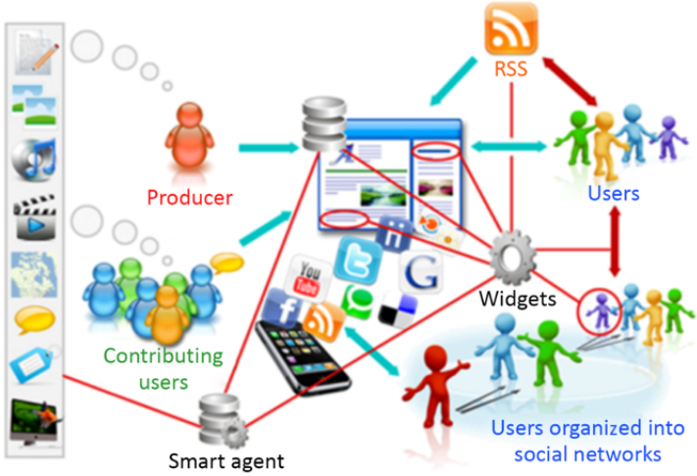
Web 3.0 (2010 a 2020): teve como objetivo classificar a vasta massa de informações utilizáveis de acordo com as condições e requisitos de cada utilizador, de acordo com o seu posicionamento, preferências, etc. Os sites evoluíram para aplicativos on-line, com isso difundindo cada vez mais os conteúdos para outros usuários.
Figura 3: Web 3.0 difundir cada vez mais os conteúdos.
Fonte: Livro texto - Website Design and Development with HTML5 and CSS3

Slide 5
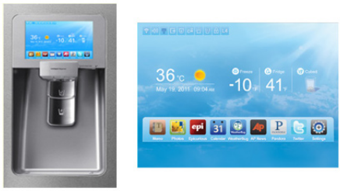
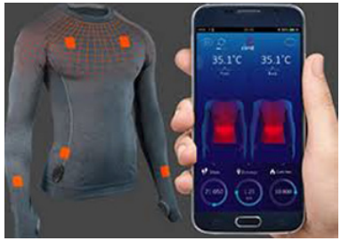
Web 4.0 (2020 a ......): a web 4.0 ainda é uma incógnita, mas tende ser uma web baseada em inteligência artificial. Principal objetivo inserir o usuário em ambiente completamente diferente.
Figura 4: Em (a) tela de um refrigerador Samsung que mostra além de notícias, temperatura ambiental, temperatura da água, etc. Em (b) biosensores são incorporados as roupas para monitoramento em tempo real das funções vitais.
Fonte: Livro texto - Website Design and Development with HTML5 and CSS3

Slide 6
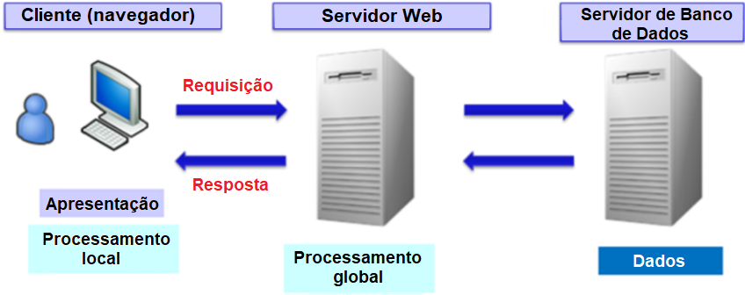
Arquitetura de uma aplicação Web
Existem várias topologias de arquitetura de uma aplicação Web. A seguir uma arquitetura mais completa e próxima da realidade. Formada por 3 níveis de serviço, são eles:
- primeiro nível: processamento local e apresentação da página web.
- segundo nível: processamento global realizada num servidor web.
- terceiro nível: servidor onde os dados são armazenados.
Figura 5: Arquitetura de uma aplicação Web formada por níveis de serviço.
Fonte: Adaptado do livro texto - Website Design and Development with HTML5 and CSS3

Slide 7
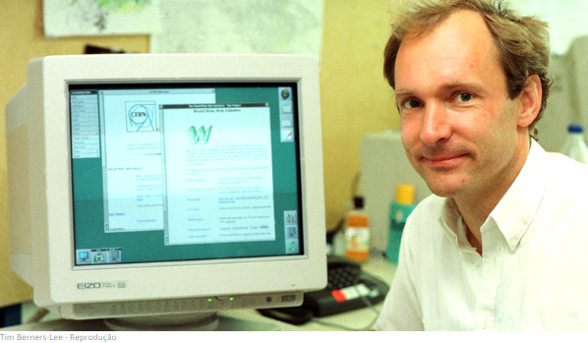
Introdução ao HTML
(Linguagem de Marcação de HiperTexto)
Quando surgiu o HTML?
Em 6 de agosto de 1991, na Suíça, Tim Beners-Lee, da Organização Europeia para a Pesquisa Nuclear (CERN – Conseil Européen pour ia Recherche Nucléaire) colocou on-line o primeiro web site. O HTML foi baseado no SGML (Standard Generalized Markup Language), uma linguagem de estruturação de documentos.
Figura 6: Tim Beners-Lee responsável pelo primeiro web site.
Fonte: https://webfoundation.org/ acessado em janeiro de 2022

Slide 8
Quem é Tim Berners-Lee?
Tim durante a sua infância era aficionado por trens, aprendeu tudo sobre eletrônica mexendo no seu próprio modelo ferroviário. Tinha mais 3 irmãos.
Tim formou-se em Física pelo Queens College da Universidade de Oxford.
(1973 a 1976)
Começou a trabalhar como engenheiro em uma empresa de Telecomunicações.
Em 1989, o CERN foi o maior nó da Internet na Europa e Tim resgatou seu projeto baseado em hipertexto e uniu com a internet. Nasce aí a
World Wide Web – WWW.
Nasceu em 8 de junho de 1955, em Londres
Filho de Mary Lee-Woods e Conway Berners-Lee, ambos matemáticos. Ambos trabalhavam com o segundo computador comercial da marca Ferranti.
(1969 a 1973)
Estudou na escola primária Sheen Mount e depois na Emanuel School em Londres
(1984)
Voltou para Organização Europeia para a Pesquisa Nuclear – CERN. Tinha sido contratado independente em 1980, onde propôs um projeto baseado no conceito de hipertexto.
O primeiro site foi construído pela CERN e foi para o ar em 06 de agosto de 1991. (1)
(1) O link do primeiro site: http://info.cern.ch/hypertext/WWW/TheProject.html

Slide 9
Significado? Finalidade? Como é criado? Quem padroniza?
O que significa HTML?
HTML é uma Linguagem de Marcação de Hiper Texto, ou seja, é a forma utilizada para a construção de páginas web
Não é uma linguagem de programação!
Qual era a finalidade inicial do HTML?
Estes websites eram usados para troca de informações e até currículos de forma mais ágil.

Slide 10
Como pode ser criado um arquivo HTML?
Não é necessário nenhum software específico. O arquivo HTML pode ser escrito em qualquer editor de texto simples e ser salvo com a extensão html. Este arquivo pode ser aberto em qualquer navegador.
Quem padroniza o HTML?
O HTML é um padrão publicado pela W3C – World Wide Web Consortium. Este consórcio foi fundado por Tim Berners-Lee em 1994. Reúne mais 450 membros, entre empresas, órgãos governamentais e organizações independentes, cuja a finalidade é estabelecer padrões para a criação e interpretação de conteúdos para a Web.
O diretor atual da W3C é o Tim Berners-LEE

Slide 11
Linha do tempo do HTML
(1991)
O primeiro site foi construído pela CERN e foi para o ar em 06 de agosto de 1991. (1)
(HTML 1.0)
(1996)
Surge a terceira versão do HTML. Nesta versão foram introduzido novas funcionalidades, como tabelas, posicionamento de texto e applets.
(HTML 3.0)
(2000)
A W3C define a XHTML (eXtensible HyperText Markup Language) – é uma nova apresentação da linguagem HTML com aplicações XML.
(1994)
Surge a segunda versão do HTML. Esta foi o pilar para as demais versões. (HTML 2.0)
(1998)
Surge a versão 4.01, versão mais utilizada. Permitiu criar páginas divididas em diversas áreas, tabelas, formulários mais elaborados e o uso de CSS (Cascading Styles Sheets) – usado para estilizar o conteúdo da página. (HTML 4.01)
(2012)
A WHATWG (Web Hypertext Application Technology Working Group), liderado por Ian Hickon desenvolvem a versão 5.0. Esta versão trouxe diversas melhorias, principalmente nos recursos de multimídia (áudio e vídeo).
(HTML 5.0)
(1) O link do primeiro site: http://info.cern.ch/hypertext/WWW/TheProject.html

Slide 12
Ambiente de programação
Pode ser usado qualquer editor de texto, inclusive o notepad. Basta salvar o arquivo com a extensão html e abrir este arquivo em qualquer navegador (browser).
Recomenda-se:
Usar o VSCode pois é um ambiente multi-plataforma, leve e permite programar em diversas linguagens.
Onde encontrar:
Poderá baixar diretamente do site:
https://code.visualstudio.com/

Slide 13
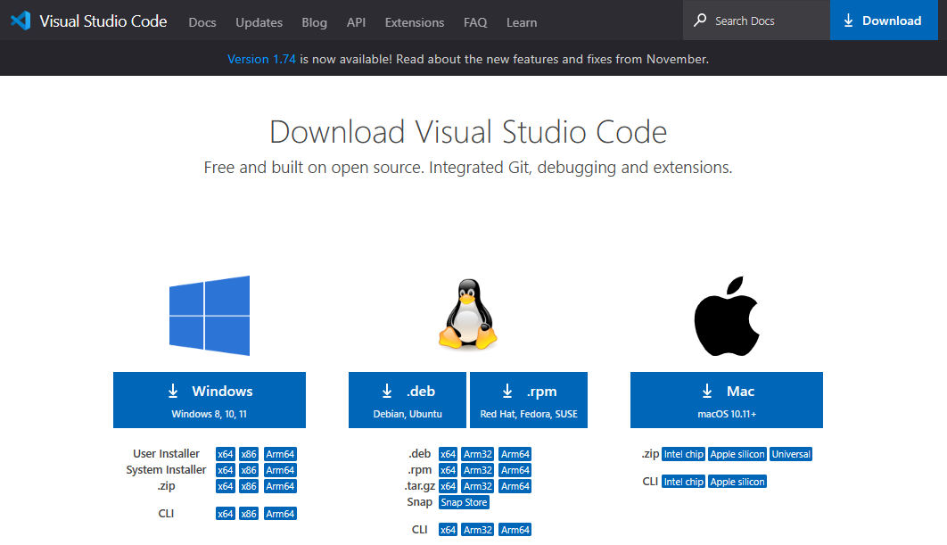
Acessado em janeiro de 2023

Slide 14
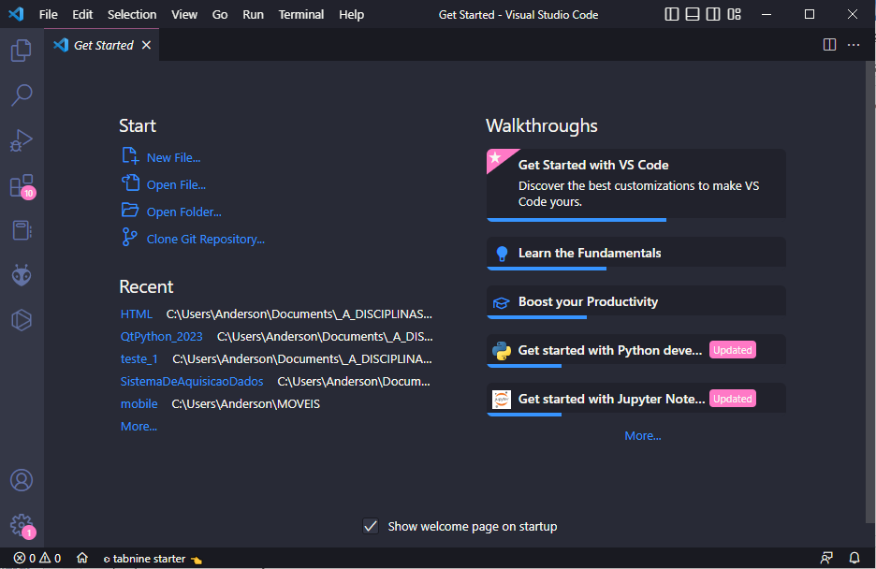
Este é o ambiente do VSCode.
Durante toda esta disciplina usaremos este ambiente.

Slide 15
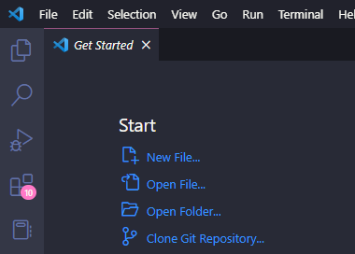
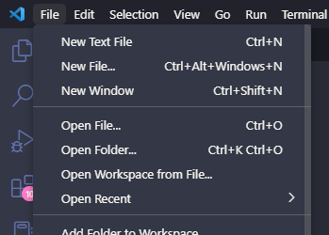
Criando um novo arquivo
Para começar um novo arquivo, pode-se acessar FILE => NEW TEXT FILE.

Slide 16
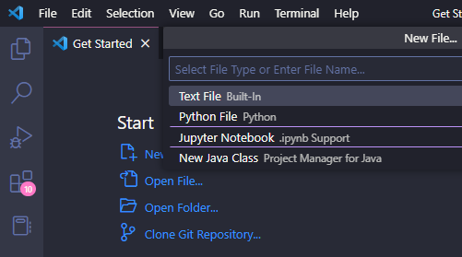
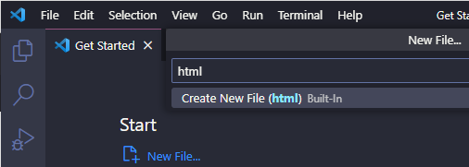
Quando selecionar New File, abrirá uma aba solicitando o tipo de arquivo (html, por exemplo) ou o nome (neste caso já indique a extensão)
Note que quando digitado html, automaticamente o VSCode detecta que será um arquivo no formato HTML

Slide 17
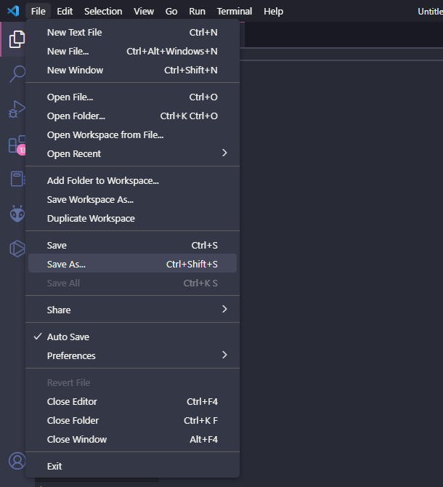
Não esqueça de salvar o arquivo (Tipo: HTML).
Caso não salve, o próximo passo não vai funcionar.

Slide 18
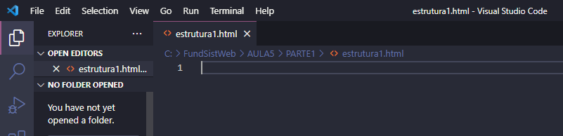
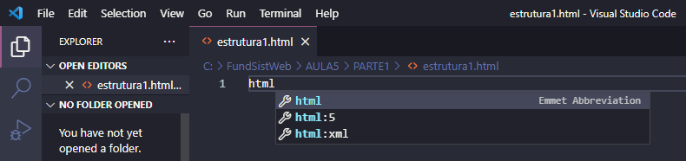
Ao digitar html no arquivo, o VSCode já sugere três opções. Se escolher o segundo item (html:5), o VSCode já cria um “esqueleto” do arquivo HTML.

Slide 19
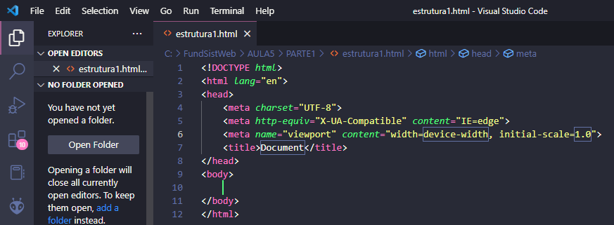
Após selecionar a opção html:5, note que automaticamente o VSCode cria a estrutura básica de um arquivo HTML.

Slide 20
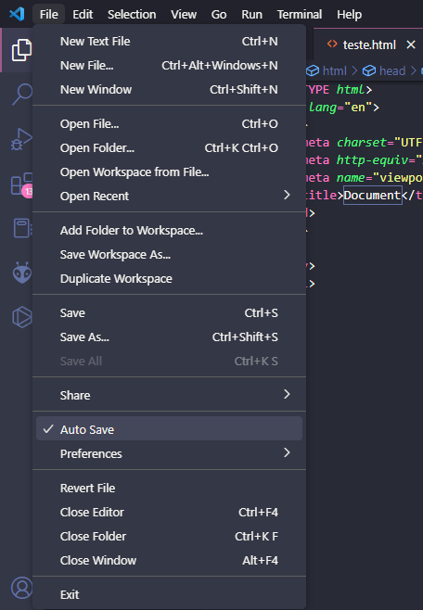
DICA!!!!!!
Um recurso que está disponível no VSCode é habilitar a opção AutoSave. Assim, a medida que é escrito o código, o arquivo é salvo.

Slide 21
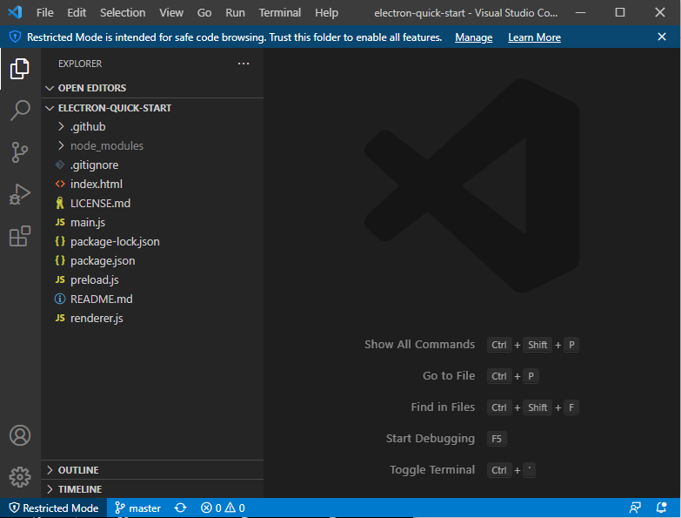
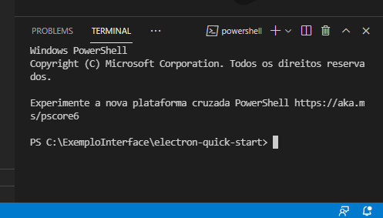
O VS Code também tem um terminal. Para acessar ele pode usar a tecla de atalho <CTRL>+<’>
Note que o Terminal já abre diretamente na pasta do projeto.

Slide 22
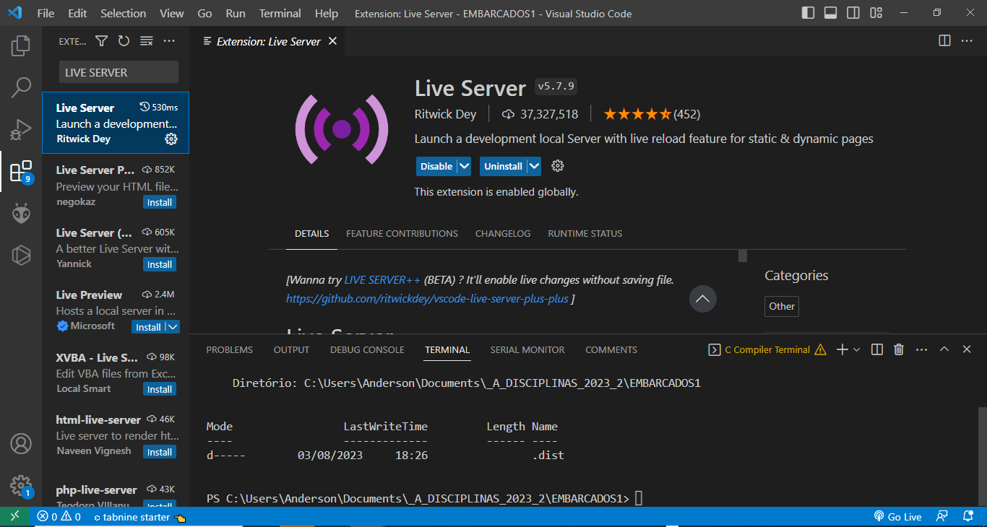
LIVE SERVER ➔ Uma forma de ver as alterações do HTML em tempo real no browser.
INSTALL

Slide 23
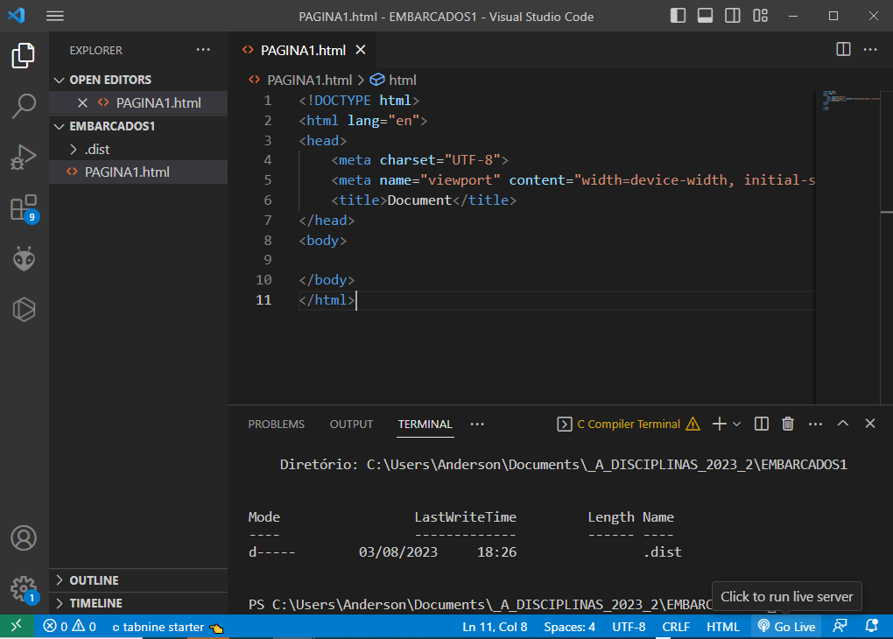
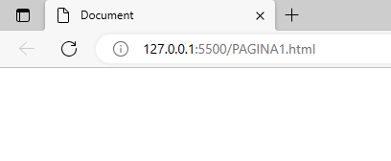
Clicar em Go Live
Abre o browser
com a página que
está sendo
elaborada

Slide 24
Sintaxe do HTML5
A semântica léxica do HTML5 gira em torno de 3 termos básicos: elementos, etiquetas (tag) e atributos.
1º) Elementos (elements): refere-se ao identificadores que descrevem os objetos, como por exemplo: texto, imagens, multimídia, etc.. Incluindo a estrutura e o conteúdo. Note, o elemento designa um funcionalidade.
Exemplo:
<p> </p> : para designar um parágrafo.
<a> </a> : para designar um link (a => anchor => âncora).
2º) Etiquetas (tags): é mais usual utilizar o termo tag. A tag é o conceito mais básico do HTML. Os elementos em HTML são muitas vezes formados por um conjunto de tags. As tags não são visíveis no navegador (página web). Existem dois tipos de tags – tag dupla e tag simples.

Slide 25
Tag dupla: é um elemento que vem precedido do sinal de “menor que” e precedido pelo “maior que”. O fechamento desta tag é dado pelo sinal de “menor que” precedido de uma barra “/” precedido do label e finalizado com o sinal de “maior que”.
<h1> PUCRS On-line </h1>
<h1> h1 é uma tag de formatação de cabeçalho (header). Estas tags serão vistas na sequência.
Portanto, tudo que estiver compreendido entre a tag de abertura <h1> e a tag de fechamento </h1>, está sujeita a função da tag. Neste caso é a formatação de um título.
Pode ser colocado diversas tags na mesma linha, por exemplo:
<h1><b><i> PUCRS On-line </i></b></h1>
<h1> </h1> formatação do header
<b> </b> formatação do texto em negrito
<i> </i> formatação do texto em itálico

Slide 26
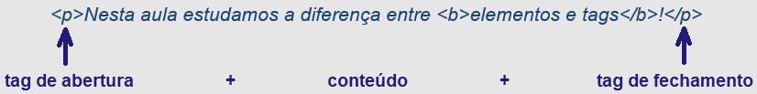
Tag simples: a tag simples é mais comum quando deseja-se inserir um elemento em uma determinada área da página web. A tag simples não tem abertura e fechamento, apenas representa-se desta forma: <img src />
Exemplo: <img src=“puc_logo.png”/>
ou
<img src=“puc_logo.png”>
Elementos x tag: verifique o comportamento do elemento e o tag na mesma expressão:
O elemento p (com uma tag de abertura e fechamento) define um novo parágrafo para toda a expressão. Já a tag <b> define que uma parte do texto será em negrito.

Slide 27
3º) Atributo: são propriedades usadas para adicionar instruções adicionais a um determinado elemento. Estes atributos devem estar presentes na tag de abertura. Cada atributo normalmente tem parâmetros que devem ser colocados entre aspas duplas.
Exemplo:
<button id=“btao_login” class=“css_btao”> Clique Aqui </button>
class (identificador) é um atributo e “css_btao” é o parâmetro.
id (identificador) é um atributo e “btao_login” é o parâmetro.
tag de abertura
tag de fechamento

Slide 28
Estrutura de um arquivo HTML
O <DOCTYPE html> não é uma tag HTML. Aqui é informado para o navegador que o HTML usado é o 5
<!DOCTYPE html>
<html>
<head>
</head>
<body>
</body>
</html>
É o elemento HTML onde toda a página será desenvolvida. Portanto, todas as outras tags devem estar aqui dentro.
É o elemento HEAD (cabeçalho) que compõe o topo dá página ou o cabeçalho. O conteúdo não aparece no browser, mas contém instruções sobre seu conteúdo e comportamento,
O elemento BODY (corpo) compreende toda a área onde irá aparecer o conteúdo visual da página.
Comentários num documento HTML
<!-- aqui vem o comentário -->

Slide 29
Estruturando o conteúdo na página web
Uma página web pode ser estruturada usando alguns elementos, tais como:
1º) Elemento <div>: este elemento separa a página web em divisões ou seções. Cada divisão permite agrupar diversos elementos HTML, como por exemplo: texto, imagens, formulários, etc.. Além disso, quando utilizarmos CSS, poderá criar um estilo para cada divisão. Este elemento é dupla tag <div> </div>.
O elemento div possui alguns atributos, são eles:
Atributo | Valor | Descrição
class | Nome da classe | Define uma classe para o elemento (CSS)
id | Id | Define um identificador (id) para o elemento.
lang | Linguagem preferencial | Define a linguagem que será usada. No caso do português, usa-se lang=“pt-br”.
tittle | Texto | Informação adicional ao elemento.
dir | Ltr ou rtl | Define o sentido de leitura, da esquerda para direita (ltr-left to right) ou da direita para a esquerda (rtl – right to left).
accesskey | caracter | Define uma tecla de atalho para acessar este elemento.

Slide 30
Exemplo do uso div em HTML
<!DOCTYPE html>
<html>
<head>
<meta charset=“UTF-8”/>
<title>PUC-On-line</title>
</head>
<body>
<div id=“banner”>
<img src=“banner.gif”/>
</div>
<div id=“menu”>
<img src=“menu.gif”/>
</div>
</body>
<html>
Seção 1 ou divisão 1
Note que não foram colocados nenhum atributo para as imagens.
Neste caso, as imagens vão ocupar o tamanho que realmente elas têm.
Sugestão:
<img src=“banner.gif” width = “100%” height=“200px”/>
Seção 2 ou divisão 2

Slide 31
2º) Elemento <span>: semelhante ao div, porém é uma forma de atribuir atributos a um pequeno grupo de elementos.
<p>Este curso de <span class=“css_texto”> HTML, CSS, Javascript </span> vão lhe fazer um programador full-stack.</p>
Este atributo inclui uma estilização a esta parte do texto. O css_texto é definido dentro da tag <head> </head>
A tag span é usada normalmente para customizar uma determinada parte de um texto.

Slide 32
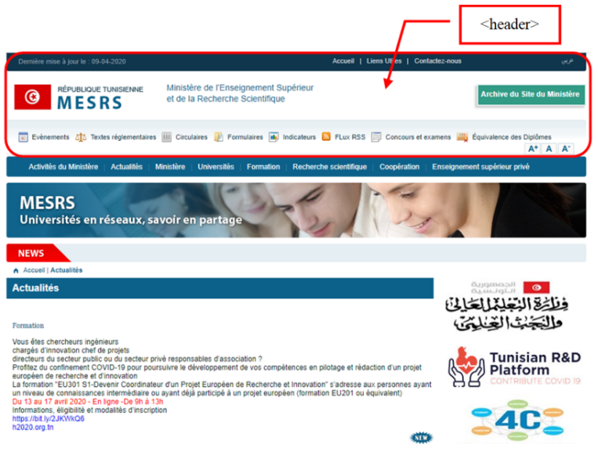
Novos elementos introduzidos com o HTML5:
3º) Tag <header>: diferentemente do head, o header (cabeçalho) contém normalmente logo, slogan, banner de uma página web.
Esta tag é dupla <header> </header>
Fonte: Livro texto - Website Design and Development with HTML5 and CSS3

Slide 33
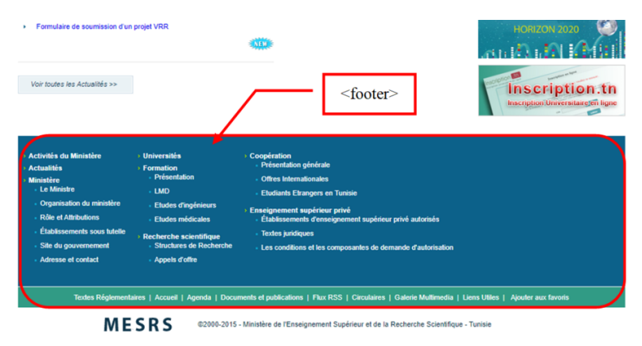
4º) Tag <footer>: o footer (rodapé) geralmente está localizado no fim da página web. Contém informações avisos legais e/ou autoria e/ou links. Dupla tag <footer></footer>.
Fonte: Livro texto - Website Design and Development with HTML5 and CSS3

Slide 34
Tag´s utilizadas na formatação de texto
<p> novo parágrafo
<blockquote>
<strong> negrito
<i> itálico
<em> itálico
<b> negrito
<small> texto menor tamanho
<abbr> significado abreviatura
<mark> destacar um texto
<var> usado com variáveis
<kbd> tecla de atalho
<time> hora
<sub> subscrito (índice)
<sup> sobrescrito (exp)
<pre> pre-formatado
<hr> linha divisória
<br> (break) quebra de linha

Slide 35
Estruturando o texto em formato de listas
Lista ordenada - tag <ol> - ordered list
<p> Nesta disciplina iremos aprender:</p>
<ol>
<li> HTML5</li>
<li> CSS3</li>
<li> Javascript</li>
</ol>
Nesta disciplina iremos aprender:
1. HTML5
2. CSS3
3. Javascript
A tag de lista ordenada <ol> pode ter um atributo para definir o que será usado para ordenar a lista. O atributo é type.
<ol type=“a”> ou <ol type=“A”>: será usado letras.
<ol type=“i”> <ol type=“I”>: será usado números romanos.
Lista não ordenada - tag <ul> - unordered list
<p> Nesta disciplina iremos aprender:</p>
<ul>
<li> HTML5</li>
<li> CSS3</li>
<li> Javascript</li>
</ul>
Nesta disciplina iremos aprender:
HTML5
CSS3
Javascript

Slide 36
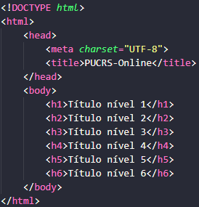
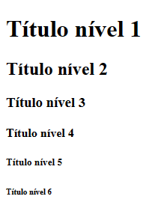
Estruturando o texto em uma página web - títulos
Títulos: para alterar o tamanho da fonte em HTML5 de um título deve-se usar o tag <hx>, onde h vem de header e o x é um inteiro de 1 a 6. Este número significa o nível de grandeza. A tag <h1> deixa o título maior que a tag <h2> e assim por diante. Portanto, a tag <h6> indica o título com menor tamanho.

Slide 37
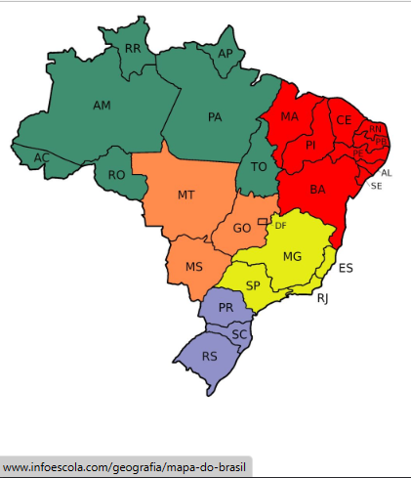
Inserindo imagens, sons e vídeos em página web
a) <img src=“logo.png”> ou <img src=“logo.png” width=“200” height=“100”>
b) <img src=“/html/images/logo.png”>
c) <img src=“http://www.novosite.com/figuras/imagem.png”>
Como clicar numa figura e ser redirecionado para um site?
<a href=“http://www.infoescola.com/geografia/mapa-do-brasil”>
<img src=“mapa_brasil.png” width=“200” height=“200”> </a>

Slide 38
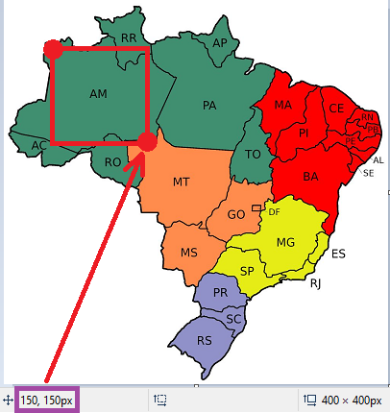
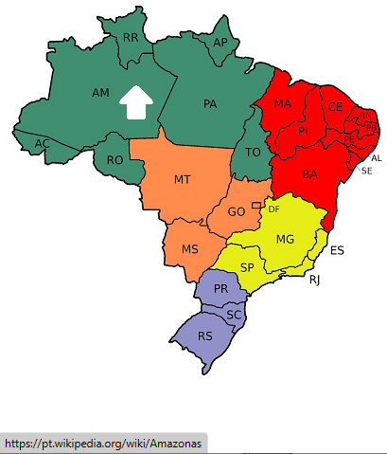
Como clicar numa determinada região da figura e ser redirecionado para um site?
<map name="mapa">
<area shape="rect" coords="50,50,150,150“ href = "https://pt.wikipedia.org/wiki/Amazonas">
</map>

Slide 39
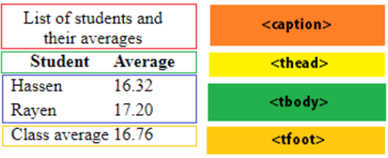
Estrutura de uma tabela
<caption> | Legenda da tabela
<thead> | Cabeçalho de uma tabela.
<tbody> | Corpo da tabela.
<tfoot> | Rodapé da tabela.
Fonte: Livro texto - Website Design and Development with HTML5 and CSS3

Slide 40
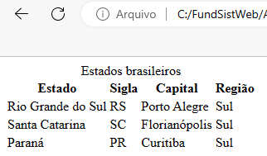
Como deixar uma tabela com mais estilo?
Estados brasileiros
Estado | Sigla | Capital | Região
Rio Grande do Sul | RS | Porto Alegre | Sul
Santa Catarina | SC | Florianópolis | Sul
Paraná | PR | Curitiba | Sul

Slide 41
Para fazer estas personalizações, existem duas formas:
1º) colocar dentro da própria tag o atributo que altera a cor, faz o alinhamento, inclui uma cor de fundo, etc..
ou
2º) criar um estilo que será usado para todo aquele bloco. Este estilo é chamado de CSS (Cascading Style Sheet – Folha de Estilos em Cascata).
O CSS pode ser declarado em arquivo separado ou dentro do próprio arquivo HTML. Deve ser inserido entre <head> e </head>. Além disso, deve se utilizar uma tag específica, chamada <style>....</style>

Slide 42
INTRODUÇÃO AO CSS
Objetivo: o CSS é usado para formatar páginas HTML, modificando a aparência da página.
Versões do CSS: abaixo as versões desde 1996:
CSS2.1
Foram corrigidos diversos detalhes da versão CSS2.
07/2007
12/1996
CSS1
Definição da W3C: “simples mecanismo de estilos que
permite que autores e leitores anexem estilos ao documento HTML”
05/1998
CSS2
Foram adicionados mais de 70 propriedades a versão CSS1.
2012
CSS3
CSS3 evoluiu para se tornar "modular", com isso facilitando a sua implementação.

Slide 43
<head>
<meta charset="UTF-8">
<title>Document</title>
<style>
caption
{
background-color:royalblue;
color:white;
font-weight: bold;
}
tbody
{
text-align: center;
}
</style>
</head>
O CSS pode ser usado de duas formas:
1º) deseja-se criar um estilo personalizado para uma figura ou texto, pode simplesmente fazer o seguinte:
.css_texto
{
font-weight : bold;
color: blue;
}
.......
<p class=“css_texto”>Configura texto</p>
Não esqueça de colocar ponto (.) antes do nome do estilo
Aqui não vai o ponto (.)

Slide 44
<head>
<meta charset="UTF-8">
<title>Document</title>
<style>
caption
{
background-color:royalblue;
color:white;
font-weight: bold;
}
tbody
{
text-align: center;
}
</style>
</head>
2º) pode utilizar o próprio nome da tag, assim não precisa .XXX, mas todos tags serão personalizados com o mesmo estilo. Isso foi feito no HTML da tabela.
caption
{
alterou a cor de fundo do caption para azul royal
alterou a cor do texto para branco
colocou o texto em negrito.
}
tbody
{
todos os textos foram alinhados no centro
}

Slide 45
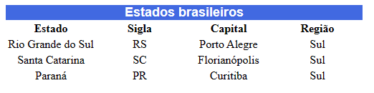
<!DOCTYPE html>
<html>
<head>
<meta charset="UTF-8">
<title>Document</title>
<style>
caption
{
background-color: royalblue;
color: white;
font-weight: bold;
font-family: Arial, Helvetica, sans-serif;
font-size: 18px;
}
table
{
text-align: center;
}
th
{
width : 120px;
}
</style>
</head>

Slide 46
<body>
<table>
<caption>Estados brasileiros</caption>
<thead>
<tr>
<th>Estado</th>
<th>Sigla</th>
<th>Capital</th>
<th>Região</th>
</tr>
</thead>
<tbody>
<tr>
<td>Rio Grande do Sul</td>
<td>RS</td>
<td>Porto Alegre</td>
<td>Sul</td>
</tr>
<tr>
<td>Santa Catarina</td>
<td>SC</td>
<td>Florianópolis</td>
<td>Sul</td>
</tr>
<tr>
<td>Paraná</td>
<td>PR</td>
<td>Curitiba</td>
<td>Sul</td>
</tr>
</tbody>
</table>
</body>
</html>

Slide 47
A seguir alguns parâmetros úteis na hora de personalizar.
Texto:
Propriedade | Descrição | Valores Possíveis
color | Configura a cor de um texto | color
letter-spacing | Aumenta ou diminui o espaço entre os caracteres | normal length
text-align | Alinha o texto num elemento | left right center justify
text-decoration | Adiciona decoração ao texto | none underline overline line-through blink

Slide 48
Fonte:
Propriedade | Descrição | Valores
font-family | Uma lista priorizada de nomes de famílias de fontes e/ou nomes de famílias genéricos para um elemento | family-name generic-family
font-size | Especifica o tamanho de uma fonte | xx-small x-small small medium large x-large xx-large smaller larger length % valor em pixel (ex.: 16px)
font-style | Especifica o estilo da fonte | normal italic oblique
font-weight | Especifica o peso de uma fonte | normal bold bolder (mais negrito) lighter (mais claro) 100 a 900

Slide 49
Background:
Propriedade | Descrição | Valores
background-attachment | Especifica se uma imagem de plano de fundo é fixa ou rola com o resto da página | scroll fixed
background-color | Configura a cor do plano de fundo de um elemento | color-rgb color-hex color-name transparent
background-image | Configura uma imagem como plano de fundo | url none
background-position | Configura a posição inicial de uma imagem de plano de fundo | top left / top center / top right center left /center center / center right bottom left / bottom center / bottom right x-% y-% x-pos y-pos
background-repeat | Estabelece se/como uma imagem de plano de fundo será repetida | repeat repeat-x repeat-y no-repeat

Slide 50
Bordas:
Propriedade | Descrição | Valores
border | Uma propriedade estenográfica para especificar todas as propriedades para as quatro bordas em uma declaração | border-width border-style border-color
border-color | Especifica a cor das quatro bordas, pode ter de uma até quatro cores | color
border-left | Uma propriedade estenográfica para especificar todas as propriedades para a borda esquerda em uma declaração | border-left-width border-style border-color
border-right | Uma propriedade estenográfica para especificar todas as propriedades para a borda direita em uma declaração | border-right-width border-style border-color
border-style | Especifica o estilo das quatro bordas, pode ter de um até quatro estilos | none / hidden / dotted / dashed / solid / double / groove / ridge / inset / outset
border-top | Uma propriedade estenográfica para especificar todas as propriedades da borda superior em uma declaração | border-top-width border-style border-color
border-width | Uma propriedade estenográfica para especificar a largura de todas as bordas em uma declaração, pode ter de um até quatro valores | thin / medium / thick / length

Slide 51
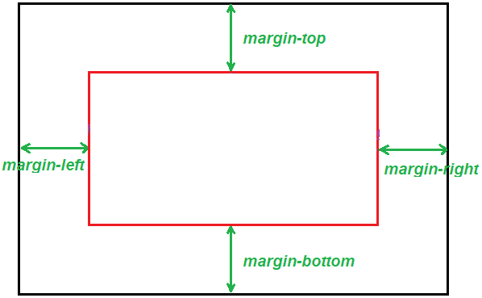
Margem:
Propriedade | Descrição | Valores
margin | Uma propriedade estenográfica para especificar as propriedades das margens em uma declaração | margin-top margin-right margin-bottom margin-left
margin-bottom | Especifica a margem inferior de um elemento | Auto / length / %
margin-left | Especifica a margem esquerda de um elemento | Auto / length / %
margin-right | Especifica a margem direita de um elemento | Auto / length / %
margin-top | Especifica a margem superior de um elemento | Auto / length / %

Slide 52
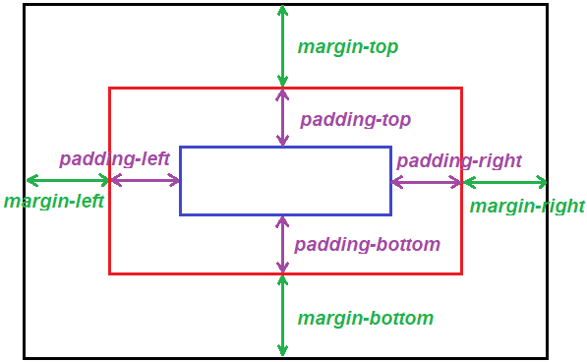
Distância entre elementos:
Propriedade | Descrição | Valores
padding | Uma propriedade estenográfica para especificar todas as propriedades de distância em uma declaração | padding-top / padding-right / padding-bottom / padding-left
padding-bottom | Especifica a distância inferior de um elemento | length / %
padding-left | Especifica a distância esquerdo de um elemento | length / %
padding-right | Especifica a distância direito de um elemento | length / %
padding-top | Especifica o distância superior de um elemento | length / %

Slide 53
Tamanho de um elemento:
Propriedade | Descrição | Valores
height | Especifica a altura de um elemento | Auto / length / %
line-height | Especifica a distância entre linhas | Normal / number / length / %
width | Especifica a largura de um elemento | Auto / % / length
Posição de um elemento:
Propriedades | Descrição | Valores
bottom | Especifica a distância inferior de um elemento | auto / % / length
left | Especifica a distância esquerda de um elemento | auto / % / length
position | Posiciona um elemento numa posição estática, relativa, absoluta ou fixa | static / relative / absolute / fixed
right | Especifica a distância direita de um elemento | auto / % / length
top | Especifica quão longe a distância superior de um elemento está acima, abaixo da extremidade superior do elemento pai (parent) | auto % length
vertical-align | Especifica o alinhamento vertical de um elemento | Baseline / sub / super / top / text-top / middle / bottom / text-bottom / length / %
22/26

Slide 54
O CSS pode ser declarado em arquivo separado ou dentro do próprio arquivo HTML. Deve ser inserido entre <head> e </head>. Além disso, deve se utilizar uma tag específica, chamada <style>....</style>
Se for arquivo separado, salve com a extensão .css
Para incluí-lo no arquivo html, use a tag link, veja como:
<head>
<link href=“estilos.css” rel = “stylesheet”>
<meta charset=“UTF-8”>
<title>Página de Estilos</title>
</head>

Slide 55
Outra possibilidade de incluir um atributo de estilo diretamente na tag. Veja como:
<head>
<meta charset=“UTF-8”>
<title>Página de Estilos</title>
</head>
<body>
<h1 style= “color: red”>Título com um estilo de cor </h1>
</body>

Slide 56
Todas as formas de seletores vistos até aqui atendem boa parte das aplicações, porém existem outros seletores que tornam a página mais dinâmica.
Pseudo-classes:
Pseudo-classe de links
Usado para sinalizar quando um link foi visitado (visited) ou não (link).
Pseudo-classe interativa
É possível selecionar elementos de acordo coma interação com o usuário.
:active
:hover
:focus

Slide 57
Pseudo-classe de links ➔
Exemplo:
<style>
a:link
{
color: blue;
}
a:visited
{
color: gray;
}
</style>
<body>
<a href=“http://www.google.com”>Google</a>
</body>
Resultado:
Primeira vez que a página é carrega e não clicado no link
Google <antes de ser clicado no link>
Google <após clicar no link Google....ficando em tom cinza(gray)>

Slide 58
Pseudo-classe interativa ➔
Segundo a W3C (World Wide Web Consortium) a definição de cada uma das três pseudo-classe interativa, são:
– a pseudo-classe :hover corresponde quando o usuário mostra um elemento, mas não a ativa. Por exemplo, essa pseudoclasse é aplicada pelo navegador se o cursor (mouse) estiver passando sobre a caixa que limita o elemento;
– a pseudoclasse :active corresponde quando um elemento está sendo ativado pelo usuário. Por exemplo, durante o tempo que o usuário estiver pressionando o botão do mouse e liberá-lo;
– a pseudoclasse :focus corresponde quando um elemento tem foco (isso inclui eventos de todos os formulários de entrada, por exemplo).

Slide 59


USO DO pseudo-classe :hover
<html>
<head>
<style>
img:hover
{
border : dotted;
}
</style>
<title>Uso de pseudo-classe</title>
</head>
<body>
<img src=“logo_pucrs.png”>
</body>
</html>
Quando o mouse se posiciona sobre a imagem...aparece o pontilhado contornando a imagem.

Slide 60
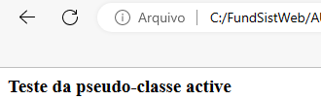
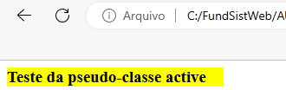
USO DO pseudo-classe :active
<html>
<head>
<style>
p:active
{
background-color: yellow;
width: 250px;
}
</style>
<title>Uso de pseudo-classe</title>
</head>
<body>
<h3><p>Teste da pseudo-classe active></h3>
</body>
</html>
Quando clicar no texto, ficará em amarelo
p:hover
{
background-color: yellow;
width: 250px;
}
A diferença entre o hover e o active, no hover basta o mouse passar por cima. No active, precisa o clique.
Com hover, basta passar o mouse por cima.

Slide 61
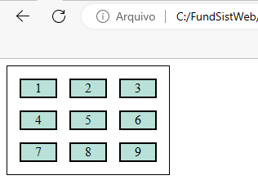
Formatação de tabelas
Espaçamento entre células de uma tabela.
Exemplo:
<body>
<table>
<tr>
<td>1</td><td>2</td><td>3</td>
</tr>
<tr>
<td>4</td><td>5</td><td>6</td>
</tr>
<tr>
<td>7</td><td>8</td><td>9</td>
</tr>
</body>
<head>
<style>
table
{
width: 200px;
text-align: center;
border: 1px solid black;
border-spacing: 15px;
}
td
{
border: 2px solid black;
background-color: rgb(185,225,215);
}
</style>
</head>
border-spacing

Slide 62
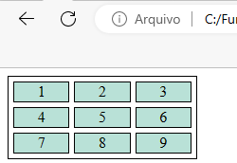
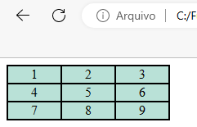
table
{
width: 200px;
text-align: center;
border: 1px solid black;
border-spacing: 5px;
}
td
{
border: 1px solid black;
background-color: rgb(185,225,215);
}
table
{
width: 200px;
text-align: center;
border: 1px solid black;
border-spacing: 0px;
}
td
{
border: 1px solid black;
background-color: rgb(185,225,215);
}

Slide 63
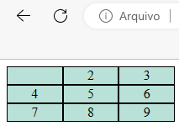
Células vazias em tabelas – mostra vazia
<head>
<style>
table
{
width: 200px;
text-align: center;
border-spacing: 15px;
}
td
{
border: 2px solid black;
background-color: rgb(185,225,215);
}
.mostra
{
empty-cells: show;
}
.esconde
{
empty-cells: hide;
}
</style>
</head>
<body>
<table class=“mostra”>
<tr>
<td></td><td>2</td><td>3</td>
</tr>
<tr>
<td>4</td><td>5</td><td>6</td>
</tr>
<tr>
<td>7</td><td>8</td><td>9</td>
</tr>
</body>

Slide 64
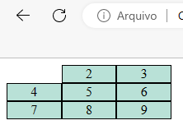
Células vazias em tabelas - oculta
<head>
<style>
table
{
width: 200px;
text-align: center;
border-spacing: 15px;
}
td
{
border: 2px solid black;
background-color: rgb(185,225,215);
}
.mostra
{
empty-cells: show;
}
.oculta
{
empty-cells: hide;
}
</style>
</head>
<body>
<table class=“oculta”>
<tr>
<td></td><td>2</td><td>3</td>
</tr>
<tr>
<td>4</td><td>5</td><td>6</td>
</tr>
<tr>
<td>7</td><td>8</td><td>9</td>
</tr>
</body>

Slide 65
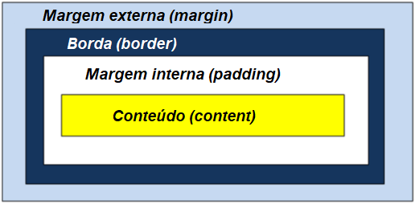
Conceito de bloco - container
O elemento box é definido pela W3C como uma área retangular composta por:
Borda (border)
Margem externa (outer margin - margin)
Conteúdo (content)
Margem interna (inner margin - padding)
Fonte: Adaptado do livro texto - Website Design and Development with HTML5 and CSS3
07/28

Slide 66
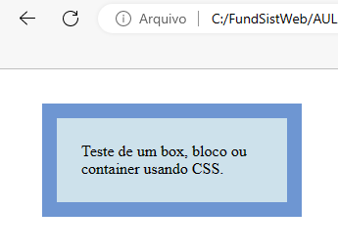
EXEMPLO:
<style>
p
{
width: 185px;
border: 15px solid rgb(110,150,210);
padding: 25px;
margin: 35px;
background-color: rgb(205,225,235);
}
</style>
<body>
<p>Teste de um box, bloco ou container usando CSS.</p>
</body>
35px (margin)
15px (border)
25px (padding)
---------------- 185px (width) ----------------

Slide 67
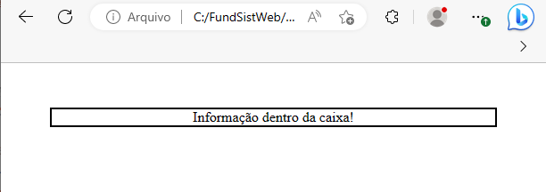
Posicionamento de uma caixa - distanciamento
<head>
<style>
body
{
margin: 5px;
}
.box
{
border: 2px solid black;
margin: 50px 50px 50px 50px;
text-align: center;
}
</style>
</head>
<body>
<div class="box">
Informação dentro da caixa!
</div>
</body>
margin: 50px 50px 50px 50px;
TOP
RIGHT
BOTTOM
LEFT
TOP
50px
50px
50px
LEFT
BOTTOM
50px
RIGHT

Slide 68
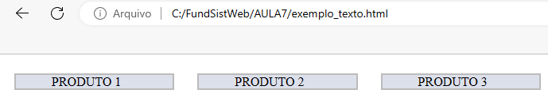
Blocos ou elementos em linha
Criar uma lista de itens desordenados em linha:
<style>
ul
{
padding: 10px;
list-style: none;
}
li
{
border: 2px solid #bbb;
display: inline;
background-color: rgb(220,224,235);
margin-right: 25px;
text-align: center;
padding-left: 45px;
padding-right: 65px;
}
</style>
<body>
<ul>
<li>PRODUTO 1</li>
<li>PRODUTO 2</li>
<li>PRODUTO 3</li>
</ul>
</body>

Slide 69
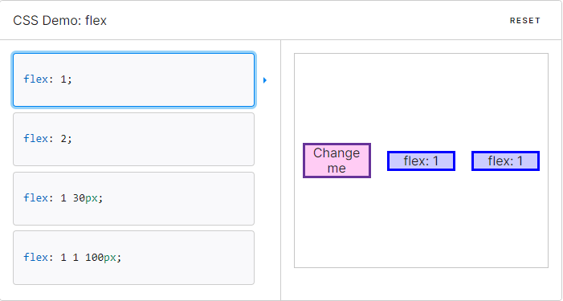
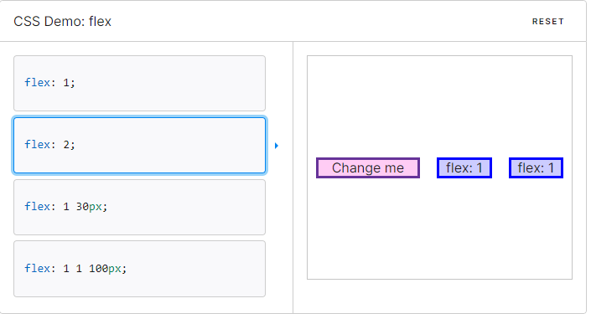

Slide 70
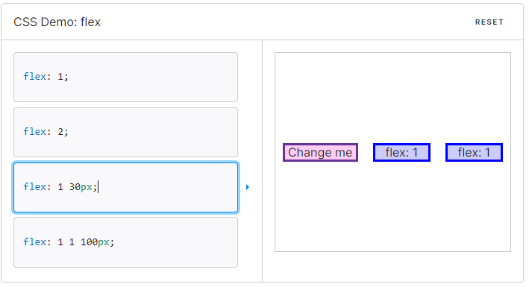


Slide 71



Slide 72

Uma ferramenta bem útil está disponível no site abaixo:
https://cssgridgenerator.io/

Slide 73

O que é?
Bootstrap é um framework de front-end que fornece um conjunto de descrições CSS para tornar o seu site bem mais atraente. Deixando dinâmico, extensivo e repleto de recursos.
Como incluir o link do bootstrap.min.css no HTML?
Uma forma de usar os recursos disponíveis do bootstrap é incluindo o link abaixo no <head> </head> do seu projeto ou baixar o arquivo css e colocar na mesma pasta do seu arquivo e incluí-lo no <head></head>
<link href="https://cdn.jsdelivr.net/npm/bootstrap@5.3.0-alpha2/dist/css/bootstrap.min.css" rel="stylesheet" integrity="sha384-aFq/bzH65dt+w6FI2ooMVUpc+21e0SRygnTpmBvdBgSdnuTN7QbdgL+OapgHtvPp" crossorigin="anonymous">
Ou
https://cdn.jsdelivr.net/npm/bootstrap@5.1.1/dist/css/bootstrap.min.css

Slide 74

Acesse o site e verifique diversas possibilidades de customização de elementos para o seu site.
https://getbootstrap.com/docs/4.0/components/
(Acessado em março/2023)
A seguir alguns exemplos usando CSS do bootstrap.
No projeto a seguir será usado um dos estilos de botão.

Slide 75
Layout usando bootstrap
Construir uma página web com menu na vertical do lado esquerdo da tela, uma imagem no meio da tela.
Para desenhar esse layout será usado a classe container-fluid do Bootstrap. Usando ele é possível dividir a tela em colunas.
class = “container-fluid”
Próximo passo é verificar como fica melhor a distribuição dos elementos na página.

Slide 76
Para organizar de modo satisfatório, será mesclado 2 colunas – destinado para botões e mesclado 10 colunas – destinado para a imagem.
<div class="col-sm-2">
<div class="col-sm-10">
Botões
Imagem

Slide 77
1º) cria-se uma div contendo a classe container-fluid.
2º) dentro desta div cria-se uma outra div que irá conter uma linha.
3º) dentro desta div cria-se duas div, uma agrupando 2 colunas e outra agrupando 10 colunas.
1º
<div class="container-fluid">
<div class="row">
<div class="col-sm-2">
</div>
<div class="col-sm-10">
</div>
</div>
</div>
2º
3º
3º

Slide 78
Exemplo:
<head>
<meta charset="UTF-8">
<title>Layout do Bootstrap</title>
<link href="https://cdn.jsdelivr.net/npm/bootstrap@5.3.0-alpha2/dist/css/bootstrap.min.css" rel="stylesheet" integrity="sha384-aFq/bzH65dt+w6FI2ooMVUpc+21e0SRygnTpmBvdBgSdnuTN7QbdgL+OapgHtvPp" crossorigin="anonymous">
<style>
.classe_botao
{
width: 100%;
margin-top: 10px;
}
div
{
width: 100%;
height: 50px;
}
</style>
</head>
css para ajustar a largura dos botões e o espaçamento entre eles
Link para o arquivo CSS do bootstrap
css para customizar uma div superior

Slide 79
<body>
<div>
<!-- AQUI PODE SER COLOCADO UM BANNER --> </div>
<hr>
<div class="container-fluid">
<div class="row">
<div class="col-sm-2">
<button class="classe_botao btn btn-primary">Produtos</button>
<button class="classe_botao btn btn-primary">Bazar</button>
<button class="classe_botao btn btn-primary">Veterinário</button>
<button class="classe_botao btn btn-primary">Ajuda</button>
</div>
<div class="col-sm-10">
<center><img src="mapa_mundi.png"></center>
</div>
</div>
</div>
</body>

Slide 80




Slide 81

Isto é o que acontece sem o css para os botões. Eles ficam com tamanho desuniformes, pois as palavras tem tamanho diferentes (falta do width=100%) e ficam todos colados um no outro, devido a falta do margin-top

Slide 82

ESP8266 - pinagem

Slide 83

ESP32 - pinagem

Slide 84

Comparativo
ESP8266 x ESP32

Slide 85
IMPORTANTE:
Qual biblioteca utilizar com o ESP8266 ou ESP32???
/*************************************************************
* CONFIGURAÇÃO DO ESP8266 OU ESP32 COMO ACCESS POINT (AP)
* ************************************************************
* SE ESTIVER USANDO A PLACA ESP32 DEVERÁ USAR A BIBLIOTECA
* #include <WiFiClient.h>
* #include <WebServer.h>
*
* E
*
* WebServer server(80);
*
* SE ESTIVER USANDO A PLACA ESP8266 DEVERÁ USAR A BIBLIOTECA
* #include <ESP8266WiFi.h>
* #include <ESP8266WebServer.h>
*
* E
*
* ESP8266WebServer server(80);
****************************************************************/

Slide 86
ESP8266
#include <ESP8266WiFi.h>
#include <ESP8266WebServer.h>
//#include <WiFiClient.h>
//#include <WebServer.h>
#include "DHT.h"
#define DHTPIN 2
#define DHTTYPE DHT22
DHT dht(DHTPIN, DHTTYPE);
//WebServer server(80);
ESP8266WebServer server(80);
float umid;
float temp;
void setup()
{
dht.begin();
WiFi.softAP("Rede4", "0123456789");
server.on("/msg", msg_site);
server.begin();
}
ESP32

Slide 87
void loop() {
server.handleClient();
}
void msg_site(){
//umid = dht.readHumidity();
umid = 56.7;
//temp = dht.readTemperature();
temp = 22.4;
String msg = "<!DOCTYPE html>";
msg += "<html lang=\"pt-BR\">";
msg += "<head><meta charset=\"UTF-8\">";
msg += "<title>Embarcados</title></head>";
msg += "<body><h2><b>Monitoramento de Temperatura e Umidade</b></h2>";
msg += "<p><h3>A temperatura atual é de: ";
msg += (float)temp;
msg += " graus</h3></p>";
msg += "<p><h3>A umidade relativa do ar é de: ";
msg += (float)umid;
msg += "%.</h3></p>";
msg += "</body></html>";
server.send(200, "text/html", msg);
}
Para atender às requisições web, é necessário que chame regularmente server.handleClient() dentro do loop()
Sempre que precisares colocar algo entre “ ....”, deve colocar a barra antes das aspas ➔ \”.......\”

Slide 88
Procedimentos para acessar a página no ESP8266 configurado como ponto de acesso (Access Point)
1º) Para acessar este servidor web, primeiro programe o ESP8266.
2º) Desabilite os “Dados Móveis” no celular.
3º) Procure pela rede wi-fi criada no exemplo anterior.
4º) Abra o navegador no celular e digite: 192.168.4.1/msg
5º) O site deve ser carregado no browser do celular.

